Slide 1
Информация
об исполнении бюджета Парамоновского сельского поселения
Морозовского района
за 2016 год
Подготовлена
сектором экономики и финансов администрации Парамоновского сельского поселения

Slide 2
Динамика
поступления собственных доходов Парамоновского сельского поселения
тыс. рублей

Slide 3
Структура собственных доходов
Парамоновского сельского поселения
в 2016 году

Slide 4
Динамика поступлений
налога на доходы физических лиц
в бюджет Парамоновского сельского поселения Морозовского района
тыс. рублей

Slide 5
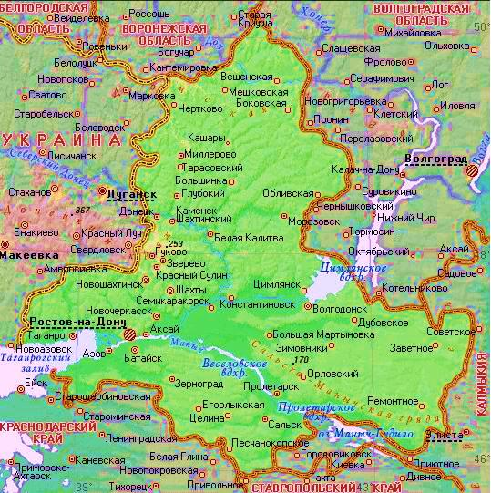
Безвозмездные поступления в бюджет Парамоновского сельского поселения Морозовского района
-32,1 %
-18,1%
1,5 %
-25,2%
тыс. рублей

Slide 6
Структура расходов бюджета Парамоновского сельского поселения Морозовского района в 2016 году 9006,1 тыс. рублей
тыс. рублей

Slide 7
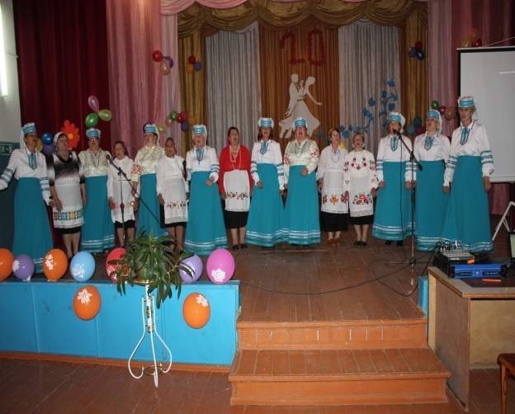
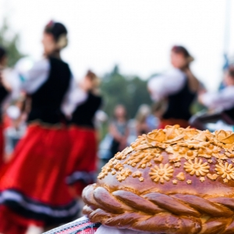
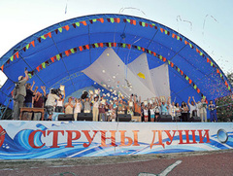
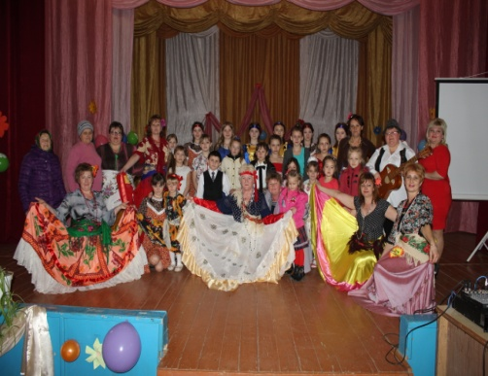
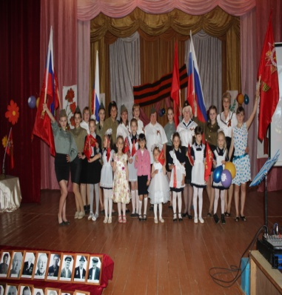
Динамика расходов бюджета Парамоновского сельского поселения
Морозовского района
на культуру
тыс. рублей
2,9%
22,9%
24,5%

Slide 8
Динамика расходов бюджета Парамоновского сельского поселения Морозовского района на реализацию муниципальных программ
тыс. рублей
8,8%
-16,5 %
7,1%
8,4%

Slide 9
Спасибо за внимание!

